Slide 1
Město 2.0
15-minute city

Slide 2
Problémy
Optimální umístění
Vizualizace
Výběr umístění
Notes:
Vizualizace aktuálních služeb ve měste
Výběr vhodného místa z kandidátů (například pozemků)
Optimální rozvržení míst

Slide 3
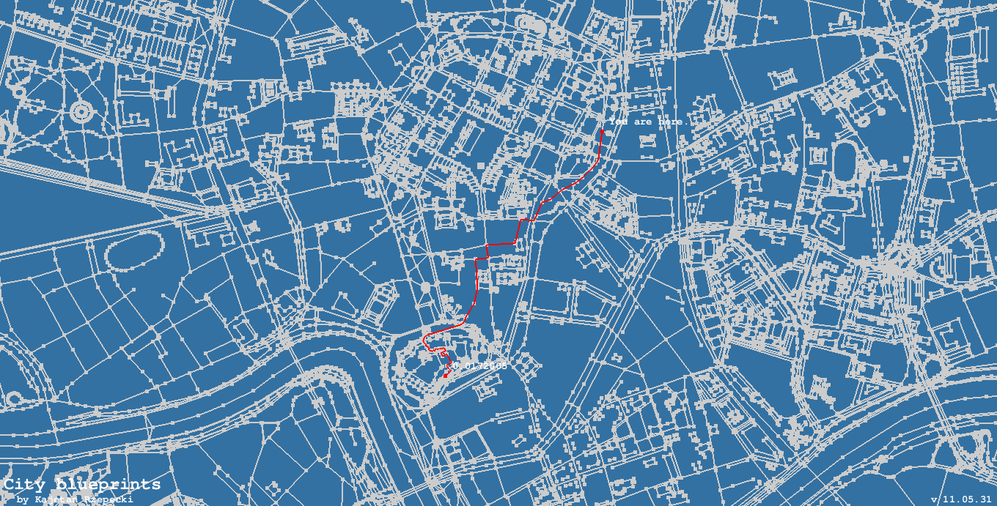
Schéma řešení
VSTUP
ZPRACOVÁNÍ
VÝSTUP
Demografické údaje
Vizualizace
Vyhodnocení účelové funkce
Nové služby
Optimální umístění
Evoluční metoda
Existující služby
Přehled pokrytí
Uživatelská úprava vstupu
Notes:
Demografické údaje – Populace, Průměrný příjem

Slide 4
Účelová funkce
$$\max{\sum_{\left\{s∈services\right\}}{\sum_{\left\{p ∈persons\right\}}{(accassebility\left(s,p\right)∗surplus\left(s,p\right)∗neccessity(s,p))}}}− cost\left(s\right)$$
Notes:
Accesibility – chuze + kolo + mhd
Surplus – volny cas + prace
Neccesity – potrebuju to?

Slide 5
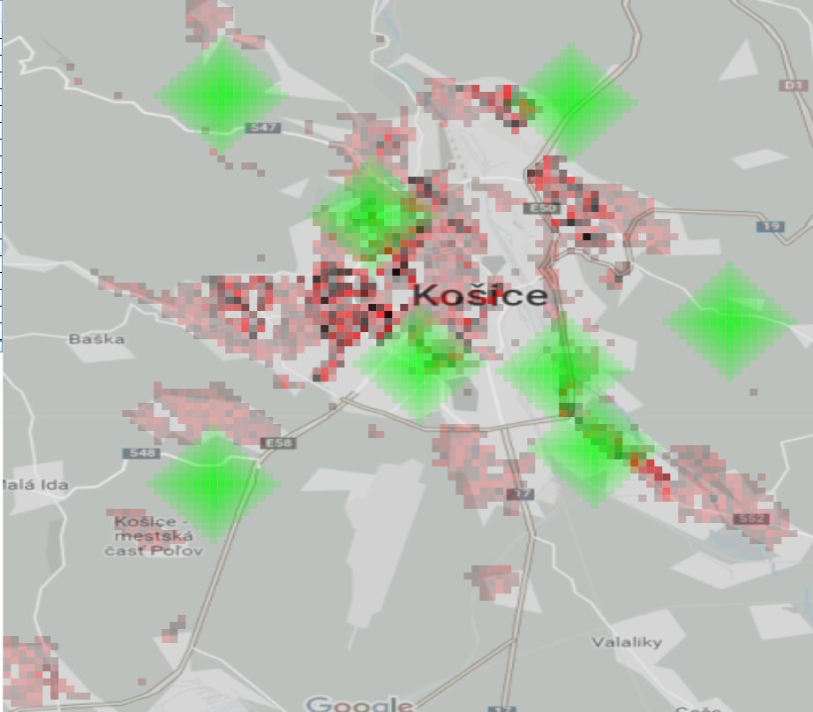
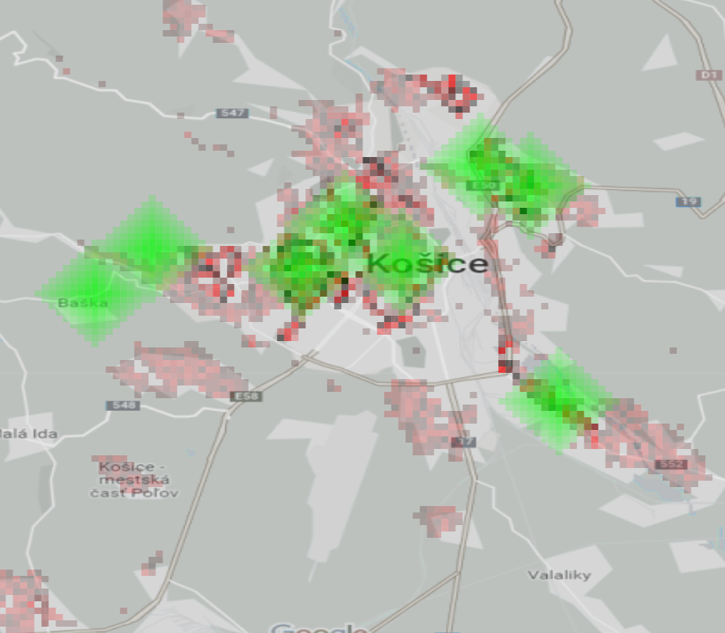
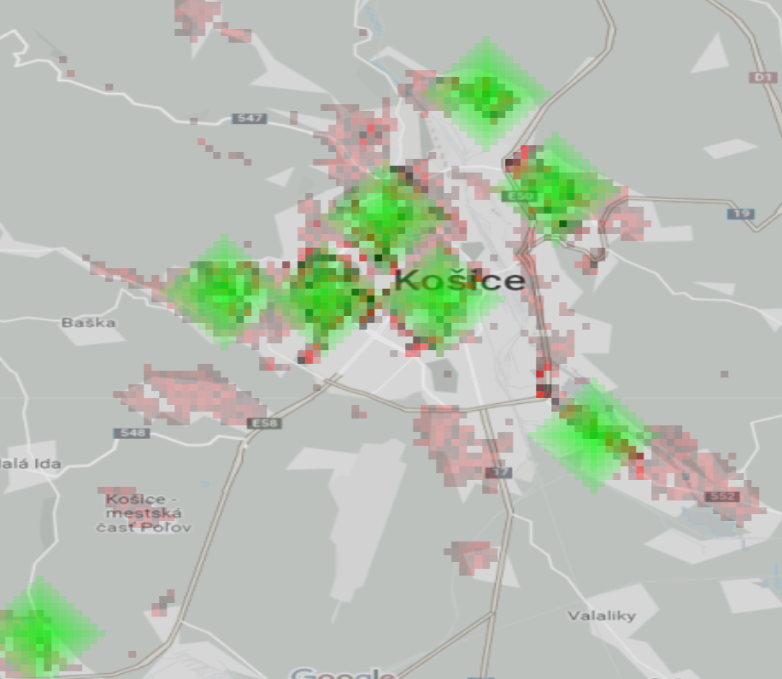
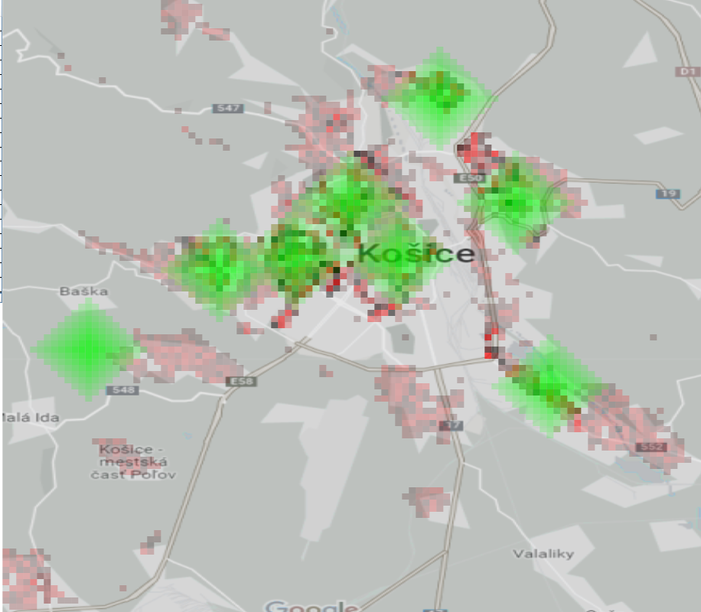
Evoluční metoda
…

